Slide 1
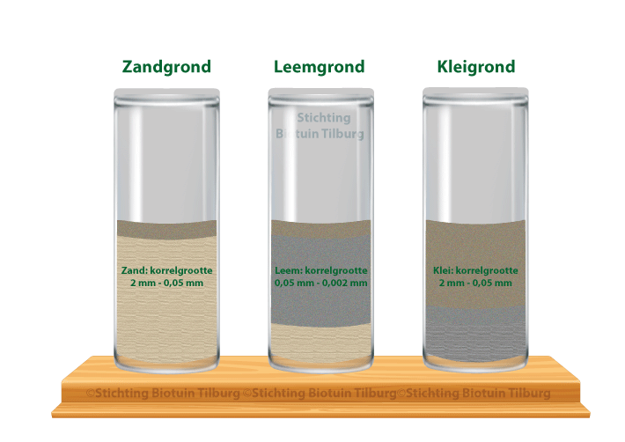
Bemesting; Bodem les 4 Zone.college

Slide 2
Terugblik
Bodem en bodemgebruik
Grond en haar ontstaanswijze
Ontstaan van het Nederlandse landschap
Herkennen van grondsoorten
Grond en zijn fracties
Bodemprofiel
Bodemlagen

Slide 3
Huiswerk bespreken
Bodemprofiel
Bodemlagen

Slide 4
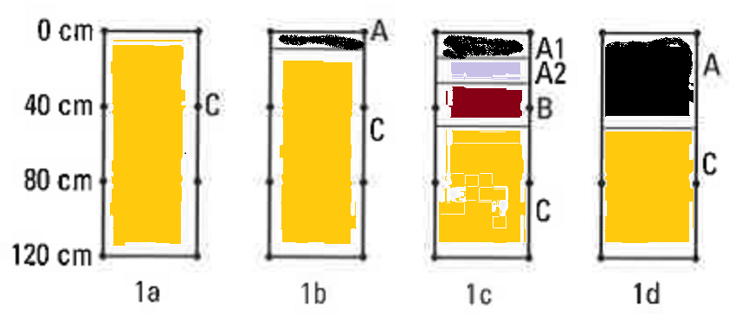
Huiswerk bespreken
Bodemprofiel vraag 1 t/m 6

Slide 5
Huiswerk bespreken
Bodemprofiel vraag 1 t/m 3
1. Profiel 1 komt uit een onbegroeide stuifheuvel. Wat valt je op?
2. De zandrond van profiel 1B is sinds 25 jaar begroeid met natuurgrassen. Welke stof is in de A-laag ontstaan?
3. De zandgrond van profiel 1C is sinds mensenheugenis begroeid met heide. Welke stof is in de A1-laag (de plag) ontstaan?

Slide 6
Huiswerk bespreken
Lutum vraag 7 8 en 12
Lutum is de benaming voor gronddeeltjes die kleiner zijn dan 2 µm.
Bij een lutumgehalte van 8% tot 12% spreekt men van zeer lichte zavel; bij een lutumgehalte van 12% tot 17,5% van matig lichte zavel en bij een lutumgehalte van 17,5% tot 25% van zware zavel.
Er is sprake van klei als de lutumfractie groter dan 25% is. Bij 25% tot 35% lutum is er sprake van lichte klei, bij 35% tot 50% is er sprake van matig zware klei en bij meer dan 50% lutum is er sprake van zware klei.
.

Slide 7
Huiswerk bespreken
Lutum vraag 7 8 en 12
De lutumdeeltjes bestaan uit platte plaatjes die op elkaar zitten. Deze deeltjes hebben een negatieve ionenlading. Door de negatieve lading van de kleifractie is de bodem in staat om (positieve) ionen van mineralen die opgelost zijn in het bodemwater te binden aan de kleifractie. Hierdoor spoelen de mineralen niet met het grondwater mee, maar blijven ze gebonden aan de kleideeltjes en kunnen ze op deze manier opgenomen worden door de planten. Dit is de reden dat kleigrond meestal vruchtbaarder is dan zandgrond
.

Slide 8
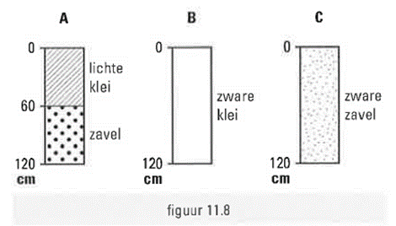
Huiswerk bespreken
Lutum vraag 7 8 en 12
7. Welke grond heeft het hoogste lutumgehalte?
8. Welke grond heeft de grootste samenhang tussen de korrels?
12. Hieronder staan drie profielkuilen getekend. Waar is de kans op kluitvorming het groots
.

Slide 9
Huiswerk bespreken
Doorlatendheid vraag 36 37 38 en 39
Water zakt weg in split en grind. Water zakt ook weg in de grond. Split en grond zijn dus doorlatend.
36. Welk product heeft de grootste doorlatendheid?
37. Welke invloed hebben wormgangen op de doorlatendheid?
38. Door het rijden met zware machines kan het bovenste grondlaagje dichtgereden worden. Hoe is nadien de doorlatendheid? Groot/klein.
39. Wanner is de afname van de doorlatendheid het grootst? Bij rijden op droge/natte grond
.

Slide 10
Huiswerk bespreken
Grond losmaken 54 t/m 57
Bij het ploegen rijdt het rechter wiel van de trekker door de voor. Als de grond bij het ploegen erg vochtig is, kan dit wiel behoorlijk slippen.
54. Welk gevolg heeft dit voor de grond onder de bouwvoor?
De trekker waarmee men rijdt, is behoorlijk zwaar.
55. Welke invloed heeft dit voor de grond onder de bouwvoor?
In veel percelen is de grond onder de bouwvoor verdicht. Het verdichte laagje vlak onder de bouwvoor noemt men een ploegzool.
56. Waarom is een ploegzool schadelijk?
57. De kans op ploegzoolvorming is het grootst als men steeds dezelfde ploegdiepte aanhoudt. Verklaar dit.

Slide 11
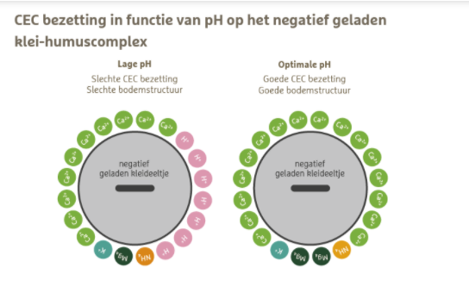
Les 4 Adsorptie en Zuur

Slide 12
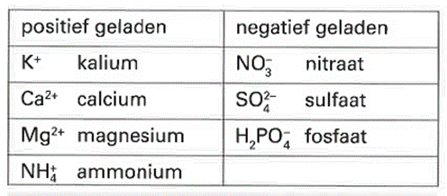
Adsorptie

Slide 13
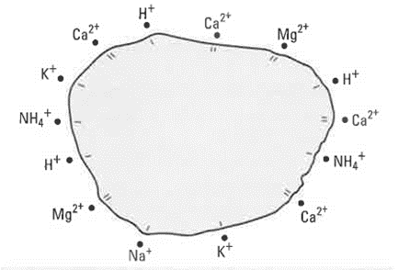
Adsorptie

Slide 14
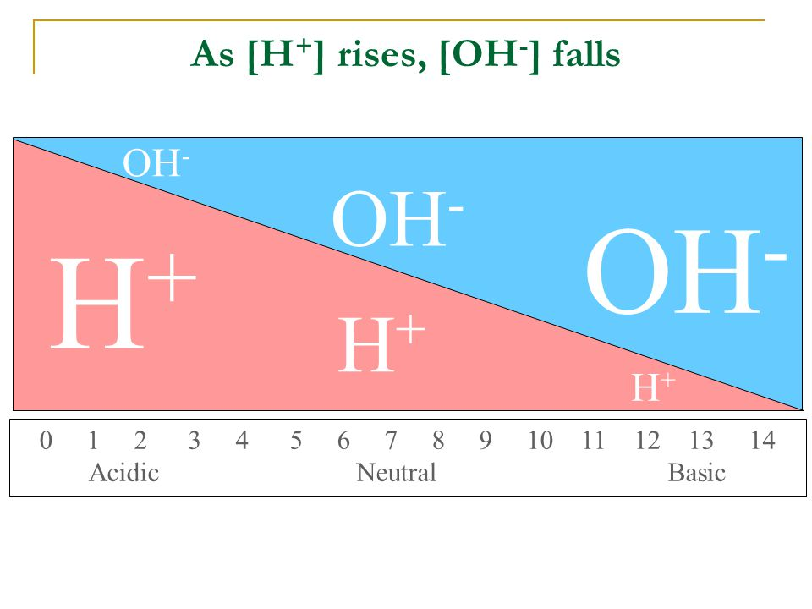
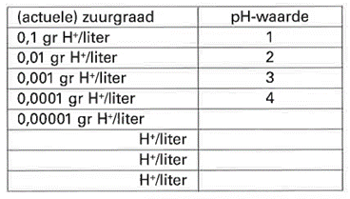
Zuur in de grond

Slide 15
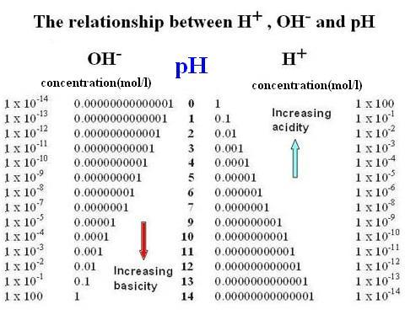
Zuur in de grond

Slide 16
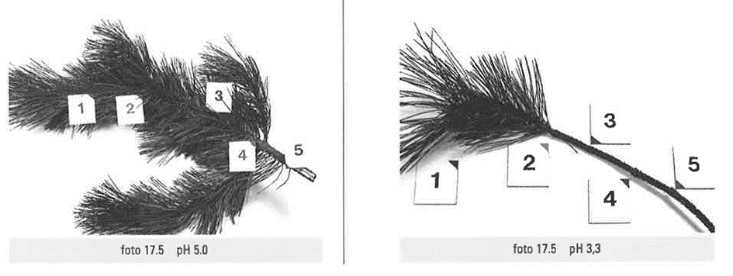
Zuur in de grond

Slide 17
Zuur in de grond

Slide 18
Aan de slag
Lees de tekst en maak de opdrachten van les 4.

